Slide 1
CSC10 Week 1: Soft core

Slide 2
Leerdoelen CSC10
Je bent na het volgen van deze cursus in staat om:
in VHDL een hardware module te ontwerpen en implementeren met een memory bus interface zodat deze module, vanuit een soft of hard core processor, memory mapped te programmeren is;
een embedded systeem op een FPGA te ontwerpen en implementeren bestaande uit een soft core, software, bestaande hardware modules en zelf in VHDL geïmplementeerde hardware modules;
op dit embedded systeem een RTOS toe te passen;
een embedded systeem op een FPGA te ontwerpen en implementeren bestaande uit een hard core, software die draait onder Linux, bestaande hardware modules en zelf in VHDL geïmplementeerde hardware modules;
te beslissen of bepaalde functionaliteit van een embedded applicatie beter op een soft core, op een hard core of in hardware geïmplementeerd kan worden;
verschillende vormen van High Level Syntheses met de voor- en nadelen van deze vormen te benoemen.

Slide 3
Manier van werken CSC10
We maken gebruik van door Intel beschikbaar gestelde tutorials.
Het uitvoeren van deze tutorials is geen doel op zich!
Zorg dat je begrijpt wat je doet en hou de leerdoelen in het oog.
Vraag indien nodig de docent om extra uitleg.
Hou een logboek bij, zodat je e.e.a. snel terug kunt zoeken.

Slide 4
Globale planning CSC10
Week 1 t/m 5: Weekopdrachten:
Geen beoordeling wel feedback (met aftekenen).
Werken in tweetallen (elke student heeft thuis zijn eigen DE1-SoC).
Gastcollege (verplicht) waarschijnlijk in week 5.
Week 6 t/m 9: Eindopdracht:
Aantonen dat je de leerdoelen hebt behaald.
Naar keuze individueel of samen met een andere student.
Je mag de eindopdracht zelf bedenken.
Opdrachtomschrijving moet worden ingeleverd in het begin van week 5 en goedgekeurd worden door de docenten.
Inleveren: code en verslag.

Slide 5
Leermiddelen
Alle lessen zijn online via MS Teams
Alle informatie vind je op de Wiki
Brightspace LMS:
Voortgang labopdrachten
Eindopdracht (goedkeuren, inleveren en beoordeling)

Slide 6
Leerdoelen Week 1
Leerdoelen week 1. Je leert hoe je:
een Nios II soft core kan integreren in een Cyclone V FPGA met behulp van Intel’s Platform Designer Tool For Quartus;
software voor deze soft core kan ontwikkelen in assembler en C en hoe je deze software kan testen met behulp van het Intel FPGA Monitor Program;
software voor deze soft core kan ontwikkelen in C door gebruik te maken van een Board Support Package (BSP) gegenereerd door de Nios II Embedded Design Suite (EDS).

Slide 7
Volgende week…
Een eigen Platform Designer component definiëren met behulp van VHDL en gebruiken m.b.v. een RTOS.

Slide 8
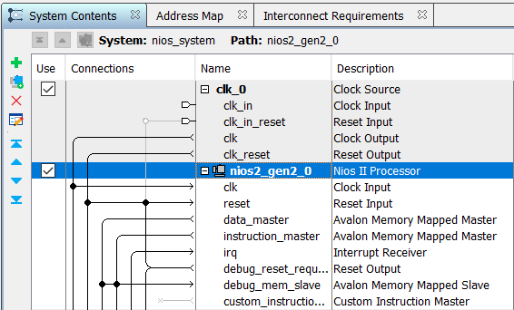
Aan de slag!
Aan de slag met Opdrachten_Week_1.pdf

